Slide 1
ПРОЕКТ
в подготовительной группе №9
на тему:
«Я здоровье берегу — сам себе я помогу!»
Руководители проекта: Пантюхова Н.В., Белозерова М.И.

Slide 2
Актуальность данной темы выражена в формировании убеждений и привычек здорового образа жизни у детей дошкольного возраста, необходимости воспитания потребности в сохранении и укреплении здоровья. Именно в этот период у ребёнка закладываются основные навыки по формированию здоровья, это самое благоприятное время для выработки правильных привычек, которые в сочетании с обучением дошкольников методам совершенствования и сохранения здоровья приведут к положительным результатам.

Slide 3
Цель проекта: формировать привычки к здоровому образу жизни, сохранять и укреплять здоровье детей.
Задачи: Обогащать знания детей о витаминах и продуктах питания и их полезных свойствах. Формировать потребность у детей в соблюдении навыков гигиены. Расширять и закреплять знания детей о необходимости медицинского наблюдения.
Продукт проекта: Стен газета «Вредные и полезные привычки»
Срок реализации проекта: краткосрочный 1 день.

Slide 4
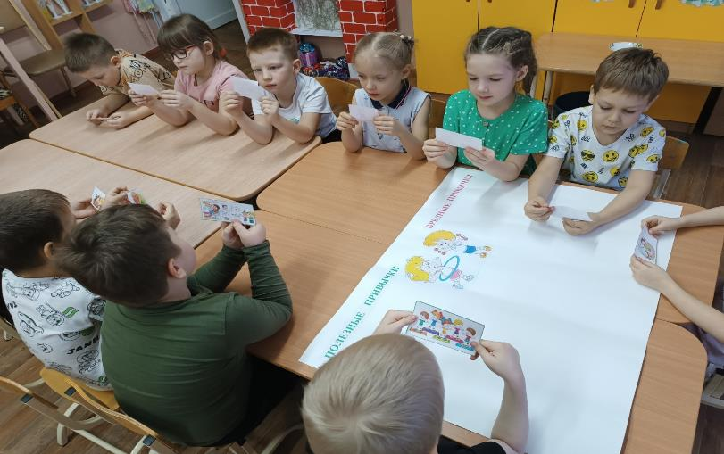
1.Дидактическая игра: полезные вредные продукты.

Slide 5
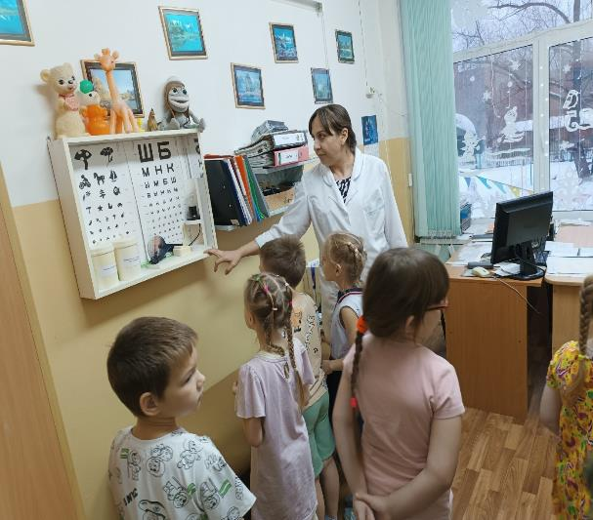
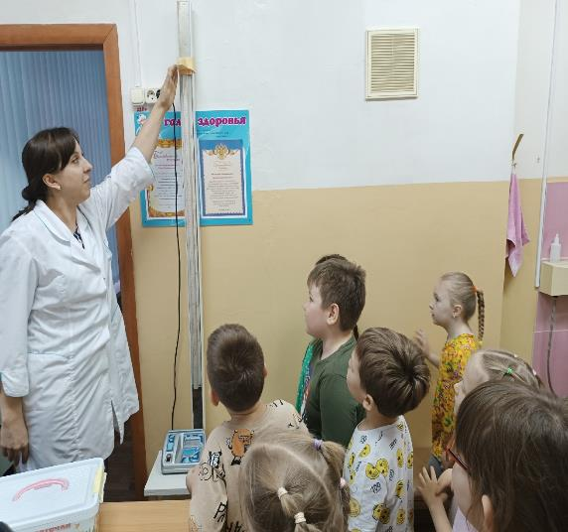
2.Экскурсия в медицинский кабинет детского сада.

Slide 6
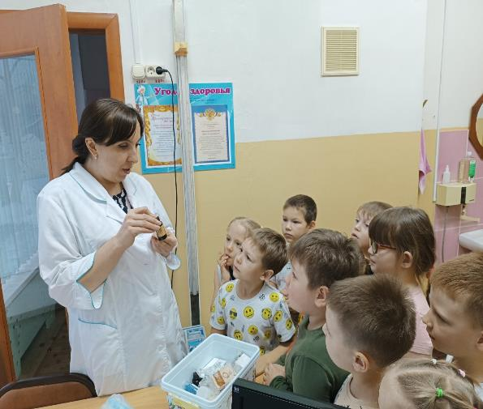
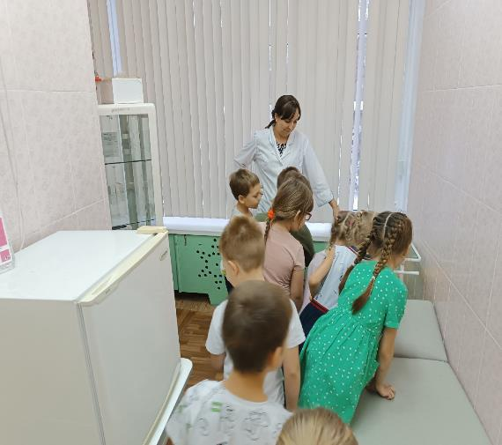

Slide 7
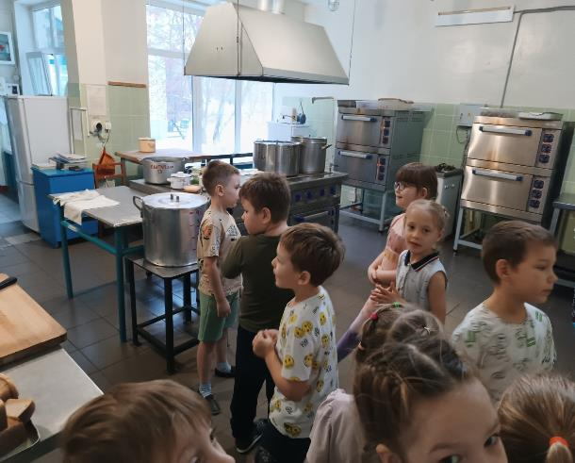
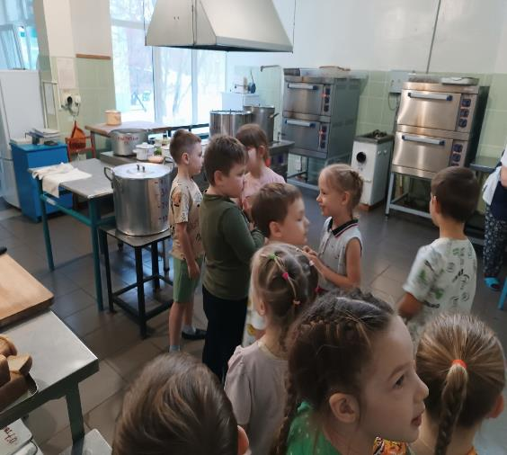
3.Экскурсия на кухню детского сада.

Slide 8
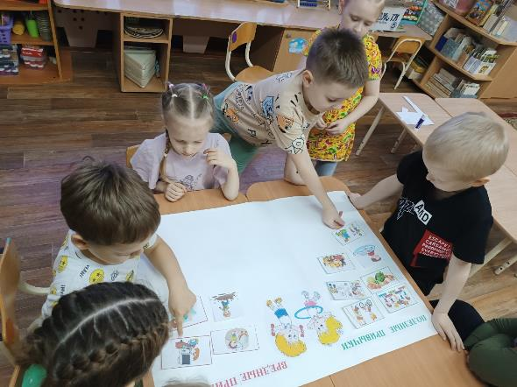
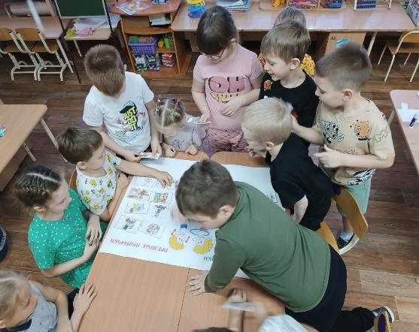
4. Создание стен газеты: «Вредные и полезные привычки».

Slide 9
